Slide 1
他使我的灵魂苏醒（二）
神的儿子，福音的起头（25）

Slide 2
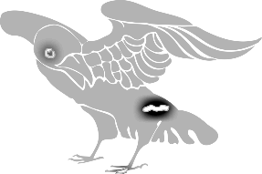
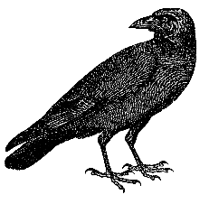
天然人灵魂（soul）的特点
给予
肉体
解决方法1
（学业、成就）
自我
依靠
索取
解决方法2
（钱财）
解决方法3
（男女关系）
希望别人也不好
缺乏2
缺乏1
缺乏3
撒但的谎言：
你没有，你不行

Slide 3
天然人灵魂（soul）的特点
肉体
索取
解决方法1
（学业、成就）
自我
依靠
给予
解决方法2
（钱财）
解决方法3
（男女关系）
希望别人也不好
缺乏2
缺乏1
缺乏3
撒但的谎言：
你没有，你不行

Slide 4
天然人灵魂（soul）的救法
³⁴ 于是叫众人和门徒来，对他们说：若有人要跟从我，就当捨己，背起他的十字架来跟从我。³⁵ 因为，凡要救自己生命 (psuche, soul, 灵魂) 的，必丧掉(apollumi, to destroy utterly) 生命 (soul, 灵魂) ；凡为我和福音丧掉生命 (soul, 灵魂) 的，必救了生命 (soul, 灵魂) 。 ³⁶ 人就是赚得全世界，赔上自己的生命 (soul, 灵魂) ，有甚么益处呢？³⁷ 人还能拿甚么换生命 (soul, 灵魂) 呢？
肉体
解决方法1
（学业、成就）
自我
依靠
解决方法2
（钱财）
解决方法3
（男女关系）
希望别人也不好
缺乏2
缺乏1
缺乏3
撒但的谎言：
你没有，你不行

Slide 5
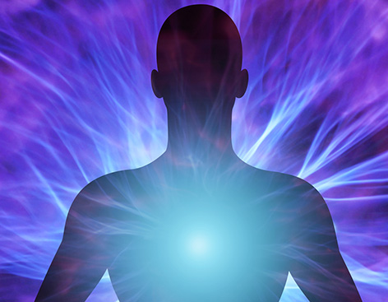
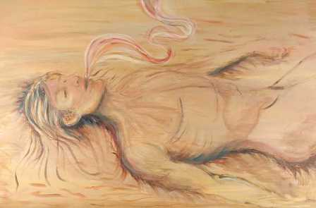
天然人灵魂（soul）失败的原因
创2:7 耶和华 神用地上的尘土造人，将生气吹在他鼻孔里，他就成了有灵的活人，名叫亚当。And the LORD God formed man of the dust of the ground, and breathed into his nostrils the breath of life; and man became a living soul (nephesh).
箴23:7 因为他心怎样思量，他为人就是怎样。 For as he thinks in his heart (nephesh, soul), so is he.
你能否自然（从心里）相信？
伯33:4 神的灵造我；全能者的气使我得生。 The Spirit of God has made me, And the breath of the Almighty gives me life.
自由意志

Slide 6
天然人灵魂（soul）失败的原因
创2:7 耶和华 神用地上的尘土造人，将生气吹在他鼻孔里，他就成了有灵的活人，名叫亚当。And the LORD God formed man of the dust of the ground, and breathed into his nostrils the breath of life; and man became a living soul (nephesh).
箴23:7 因为他心怎样思量，他为人就是怎样。 For as he thinks in his heart (nephesh, soul), so is he.
你能否自然（从心里）相信？
伯32:8 但在人里面有灵；全能者的气使人有聪明。 But there is a spirit in man, And the breath of the Almighty gives him understanding.
自由意志

Slide 7
天然人灵魂（soul）失败的原因
创2:7 耶和华 神用地上的尘土造人，将生气吹在他鼻孔里，他就成了有灵的活人，名叫亚当。And the LORD God formed man of the dust of the ground, and breathed into his nostrils the breath of life; and man became a living soul (nephesh).
箴23:7 因为他心怎样思量，他为人就是怎样。 For as he thinks in his heart (nephesh, soul), so is he.
你能否自然（从心里）相信？
箴20:5 人心怀藏谋略，好象深水，惟明哲人纔能汲引出来。 Counsel in the heart of man is like deep water, But a man of understanding will draw it out.
自由意志

Slide 8
天然人灵魂（soul）失败的原因
创2:7 耶和华 神用地上的尘土造人，将生气吹在他鼻孔里，他就成了有灵的活人，名叫亚当。And the LORD God formed man of the dust of the ground, and breathed into his nostrils the breath of life; and man became a living soul (nephesh).
箴23:7 因为他心怎样思量，他为人就是怎样。 For as he thinks in his heart (nephesh, soul), so is he.
你能否自然（从心里）相信？
箴18:14 人有疾病，心能忍耐；心灵忧伤，谁能承当呢？
The spirit of a man will sustain him in sickness, But who can bear a broken spirit?
自由意志

Slide 9
天然人灵魂（soul）失败的原因
创2:7 耶和华 神用地上的尘土造人，将生气吹在他鼻孔里，他就成了有灵的活人，名叫亚当。And the LORD God formed man of the dust of the ground, and breathed into his nostrils the breath of life; and man became a living soul (nephesh).
箴23:7 因为他心怎样思量，他为人就是怎样。 For as he thinks in his heart (nephesh, soul), so is he.
你能否自然（从心里）相信？
箴15:13 心中喜乐，面带笑容；心里忧愁，灵被损伤。 A merry heart makes a cheerful countenance, But by sorrow of the heart the spirit is broken.
自由意志

Slide 10
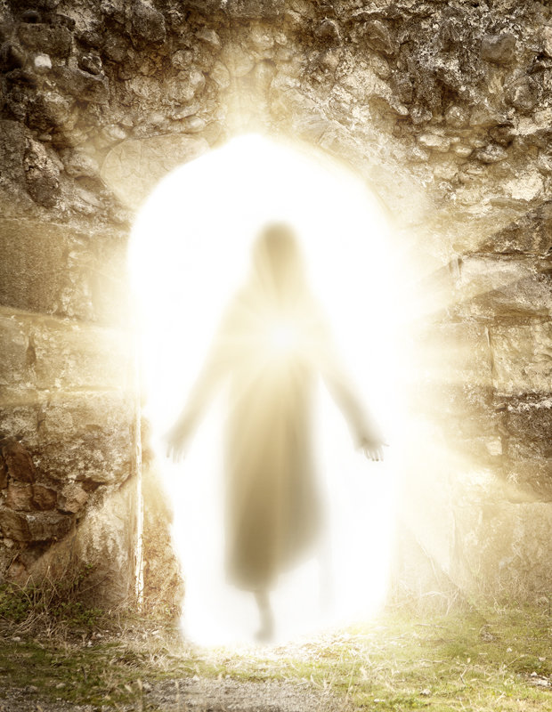
天然人灵魂（soul）失败的原因
创2:7 耶和华 神用地上的尘土造人，将生气吹在他鼻孔里，他就成了有灵的活人，名叫亚当。And the LORD God formed man of the dust of the ground, and breathed into his nostrils the breath of life; and man became a living soul (nephesh).
你能否自然（从心里）相信？
约3:5 耶稣说：我实实在在的告诉你，人若不是从水和圣灵生的，就不能进神的国。 3:6 从肉身生的就是肉身；从灵生的就是灵。
彼前1:3 愿颂赞归与我们主耶稣基督的父神！他曾照自己的大怜悯，藉耶稣基督从死里复活，重生了我们，叫我们有活泼的盼望…
自由意志
箴23:7 因为他心怎样思量，他为人就是怎样。 For as he thinks in his heart (nephesh, soul), so is he.

Slide 11
天然人灵魂（soul）失败的原因
创2:7 耶和华 神用地上的尘土造人，将生气吹在他鼻孔里，他就成了有灵的活人，名叫亚当。And the LORD God formed man of the dust of the ground, and breathed into his nostrils the breath of life; and man became a living soul (nephesh).
你能否自然（从心里）相信？
加4:6 你们既为儿子，神就差他儿子的灵进入你们（原文作我们）的心，呼叫：阿爸！父！ 4:7 可见，从此以后，你不是奴仆，乃是儿子了；既是儿子，就靠着神为后嗣。
自由意志
箴23:7 因为他心怎样思量，他为人就是怎样。 For as he thinks in his heart (nephesh, soul), so is he.

Slide 12
天然人灵魂（soul）失败的原因
创2:7 耶和华 神用地上的尘土造人，将生气吹在他鼻孔里，他就成了有灵的活人，名叫亚当。And the LORD God formed man of the dust of the ground, and breathed into his nostrils the breath of life; and man became a living soul (nephesh).
你能否自然（从心里）相信？
结11:19 我要使他们有合一的心 (I will give them one heart)，也要将新灵放在他们里面，又从他们肉体中除掉石心，赐给他们肉心， 11:20 使他们顺从我的律例，谨守遵行我的典章。他们要作我的子民，我要作他们的 神。
自由意志
箴23:7 因为他心怎样思量，他为人就是怎样。 For as he thinks in his heart (nephesh, soul), so is he.

Slide 13
天然人灵魂（soul）失败的原因
创2:7 耶和华 神用地上的尘土造人，将生气吹在他鼻孔里，他就成了有灵的活人，名叫亚当。And the LORD God formed man of the dust of the ground, and breathed into his nostrils the breath of life; and man became a living soul (nephesh).
你能否自然（从心里）相信？
弗1:3 愿颂赞归与我们主耶稣基督的父神！他在基督里曾赐给我们天上各样属灵的福气： 1:4 就如神从创立世界以前，在基督里拣选了我们，使我们在他面前成为圣洁，无有瑕疵； 1:5 又因爱我们，就按着自己意旨所喜悦的，预定我们藉着耶稣基督得儿子的名分，
自由意志
箴23:7 因为他心怎样思量，他为人就是怎样。 For as he thinks in his heart (nephesh, soul), so is he.

Slide 14
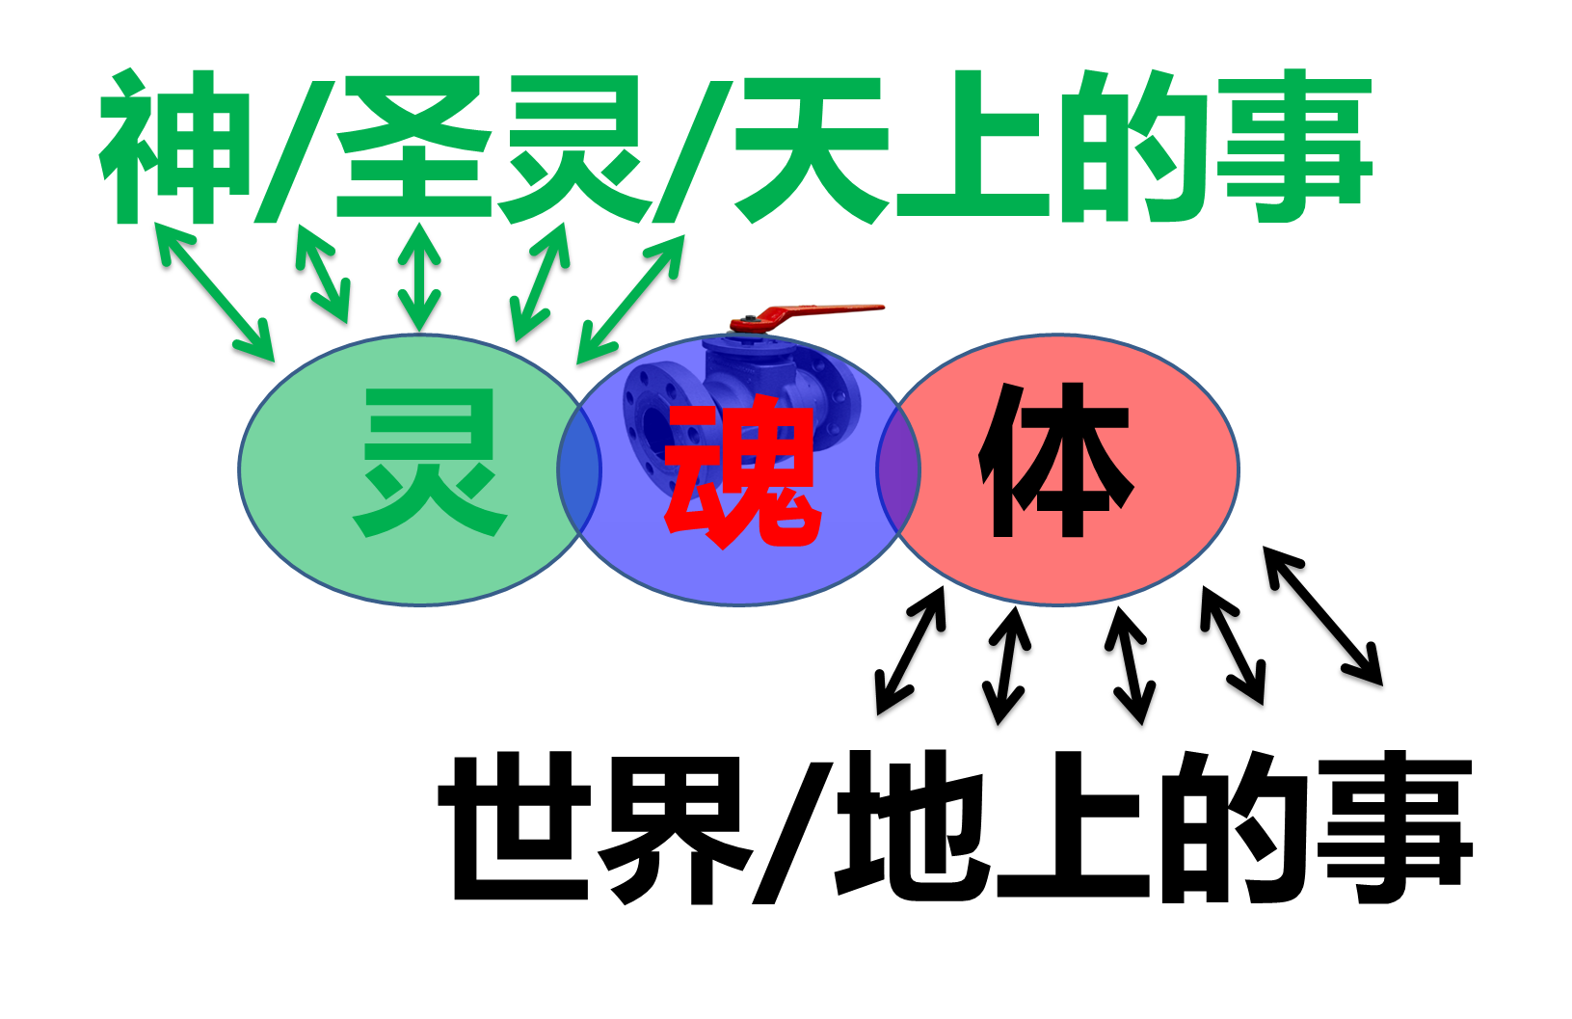
天然人灵魂（soul）失败的原因
创2:7 耶和华 神用地上的尘土造人，将生气吹在他鼻孔里，他就成了有灵的活人，名叫亚当。And the LORD God formed man of the dust of the ground, and breathed into his nostrils the breath of life; and man became a living soul (nephesh).
自由意志
箴23:7 因为他心怎样思量，他为人就是怎样。 For as he thinks in his heart (nephesh, soul), so is he.

Slide 15
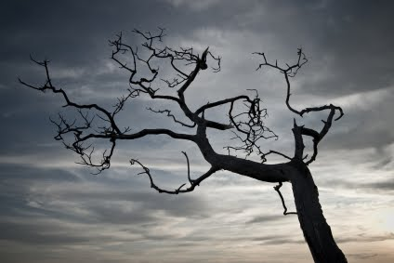
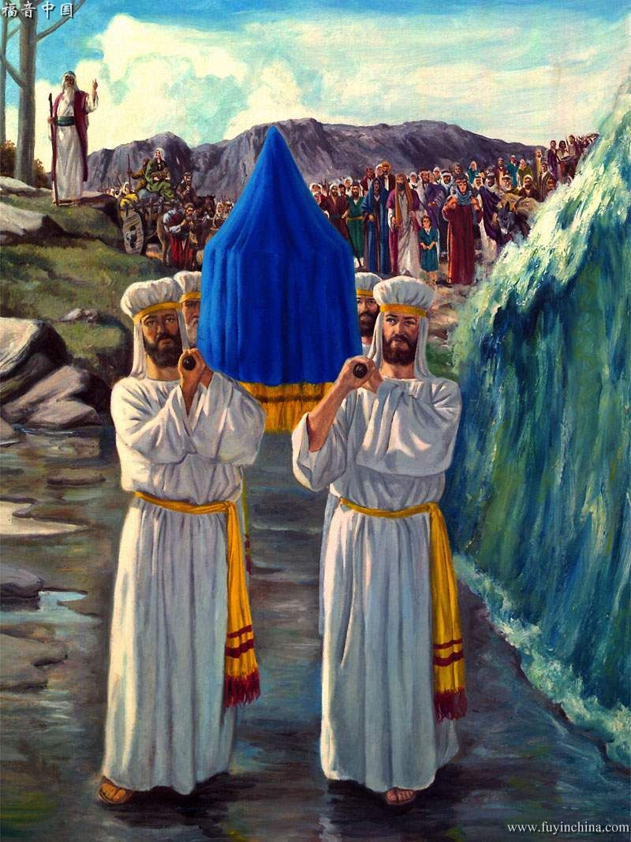
自我的迁移或转换
我
加2:20 我已经与基督同钉十字架，现在活着的不再是我，乃是基督在我里面活着；并且我如今在肉身活着，是因信神的儿子而活；他是爱我，为我捨己。
内心相信的谎言
内心相信的真理
肉体
新人

Slide 16
我们到底该如何看待自己的身体？
创2:7 耶和华 神用地上的尘土造人，将生气吹在他鼻孔里，他就成了有灵的活人，名叫亚当。And the LORD God formed man of the dust of the ground, and breathed into his nostrils the breath of life; and man became a living soul (nephesh).
箴23:7 因为他心怎样思量，他为人就是怎样。 For as he thinks in his heart (nephesh, soul), so is he.
你能否自然（从心里）相信？
创1:1 起初， 神创造天地。 1:2 地是空虚混沌，渊面黑暗； 神的灵运行在水面上。 1:3 神说：要有光，就有了光。 1:4 神看光是好的，就把光暗分开了。 1:5 神称光为昼，称暗为夜。有晚上，有早晨，这是头一日。
自由意志

Slide 17
我们到底该如何看待自己的身体？
创2:7 耶和华 神用地上的尘土造人，将生气吹在他鼻孔里，他就成了有灵的活人，名叫亚当。And the LORD God formed man of the dust of the ground, and breathed into his nostrils the breath of life; and man became a living soul (nephesh).
箴23:7 因为他心怎样思量，他为人就是怎样。 For as he thinks in his heart (nephesh, soul), so is he.
你能否自然（从心里）相信？
创1:6 神说：诸水之间要有空气，将水分为上下。 1:7 神就造出空气，将空气以下的水、空气以上的水分开了。事就这样成了。 1:8 神称空气为天。有晚上，有早晨，是第二日。 1:9 神说：天下的水要聚在一处，使旱地露出来。事就这样成了。 1:10 神称旱地为地，称水的聚处为海。 神看着是好的。
自由意志

Slide 18
我们到底该如何看待自己的身体？
创2:7 耶和华 神用地上的尘土造人，将生气吹在他鼻孔里，他就成了有灵的活人，名叫亚当。And the LORD God formed man of the dust of the ground, and breathed into his nostrils the breath of life; and man became a living soul (nephesh).
箴23:7 因为他心怎样思量，他为人就是怎样。 For as he thinks in his heart (nephesh, soul), so is he.
你能否自然（从心里）相信？
彼后3:3 第一要紧的，该知道在末世必有好讥诮的人随从自己的私慾出来讥诮说： 3:4 「主要降临的应许在那里呢？因为从列祖睡了以来，万物与起初创造的时候仍是一样。」 3:5 他们故意忘记，从太古，凭神的命有了天，并从水而出、藉水而成的地（by the word of God the heavens existed long ago and the earth was formed out of water and by water）。
自由意志

Slide 19
我们到底该如何看待自己的身体？
创2:7 耶和华 神用地上的尘土造人，将生气吹在他鼻孔里，他就成了有灵的活人，名叫亚当。And the LORD God formed man of the dust of the ground, and breathed into his nostrils the breath of life; and man became a living soul (nephesh).
箴23:7 因为他心怎样思量，他为人就是怎样。 For as he thinks in his heart (nephesh, soul), so is he.
你能否自然（从心里）相信？
创3:17 又对亚当说：你既听从妻子的话，吃了我所吩咐你不可吃的那树上的果子，地必为你的缘故受咒诅；你必终身劳苦纔能从地里得吃的。 3:18 地必给你长出荆棘和蒺藜来；你也要吃田间的菜蔬。 3:19 你必汗流满面纔得糊口，直到你归了土，因为你是从土而出的。你本是尘土，仍要归于尘土。
自由意志

Slide 20
我们到底该如何看待自己的身体？
创2:7 耶和华 神用地上的尘土造人，将生气吹在他鼻孔里，他就成了有灵的活人，名叫亚当。And the LORD God formed man of the dust of the ground, and breathed into his nostrils the breath of life; and man became a living soul (nephesh).
你能否自然（从心里）相信？
约1:1 太初有道，道与神同在，道就是神。 1:2 这道太初与神同在。 1:3 万物是藉着他造的；凡被造的，没有一样不是藉着他造的。 1:4 生命在他里头，这生命就是人的光。 1:5 光照在黑暗里，黑暗却不接受光。
自由意志
箴23:7 因为他心怎样思量，他为人就是怎样。 For as he thinks in his heart (nephesh, soul), so is he.

Slide 21
我们到底该如何看待自己的身体？
创2:7 耶和华 神用地上的尘土造人，将生气吹在他鼻孔里，他就成了有灵的活人，名叫亚当。And the LORD God formed man of the dust of the ground, and breathed into his nostrils the breath of life; and man became a living soul (nephesh).
你能否自然（从心里）相信？
约1:14 道成了肉身，住在我们中间，充充满满的有恩典有真理。我们也见过他的荣光，正是父独生子的荣光。。。1:16 从他丰满的恩典里，我们都领受了，而且恩上加恩。 1:17 律法本是藉着摩西传的；恩典和真理都是由耶稣基督来的。
自由意志
箴23:7 因为他心怎样思量，他为人就是怎样。 For as he thinks in his heart (nephesh, soul), so is he.

Slide 22
我们到底该如何看待自己的身体？
创2:7 耶和华 神用地上的尘土造人，将生气吹在他鼻孔里，他就成了有灵的活人，名叫亚当。And the LORD God formed man of the dust of the ground, and breathed into his nostrils the breath of life; and man became a living soul (nephesh).
你能否自然（从心里）相信？
罗8:3 律法既因肉体软弱，有所不能行的，神就差遣自己的儿子，成为罪身的形状，作了赎罪祭，在肉体中定了罪案。。。
徒2:16 这正是先知约珥所说的： 2:17 神说：在末后的日子，我要将我的灵浇灌凡有血气的。你们的儿女要说预言；你们的少年人要见异象；老年人要做异梦。
自由意志
箴23:7 因为他心怎样思量，他为人就是怎样。 For as he thinks in his heart (nephesh, soul), so is he.

Slide 23
我们到底该如何看待自己的身体？
创2:7 耶和华 神用地上的尘土造人，将生气吹在他鼻孔里，他就成了有灵的活人，名叫亚当。And the LORD God formed man of the dust of the ground, and breathed into his nostrils the breath of life; and man became a living soul (nephesh).
你能否自然（从心里）相信？
西1:16 因为万有都是靠他造的，无论是天上的，地上的；能看见的，不能看见的；或是有位的，主治的，执政的，掌权的；一概都是藉着他造的，又是为他造的。 1:17 他在万有之先；万有也靠他而立。 1:18 他也是教会全体之首。他是元始，是从死里首先复生的，使他可以在凡事上居首位。 1:19 因为父喜欢叫一切的丰盛在他里面居住。 1:20 既然藉着他在十字架上所流的血成就了和平，便藉着他叫万有---无论是地上的、天上的---都与自己和好了。
自由意志
箴23:7 因为他心怎样思量，他为人就是怎样。 For as he thinks in his heart (nephesh, soul), so is he.

Slide 24
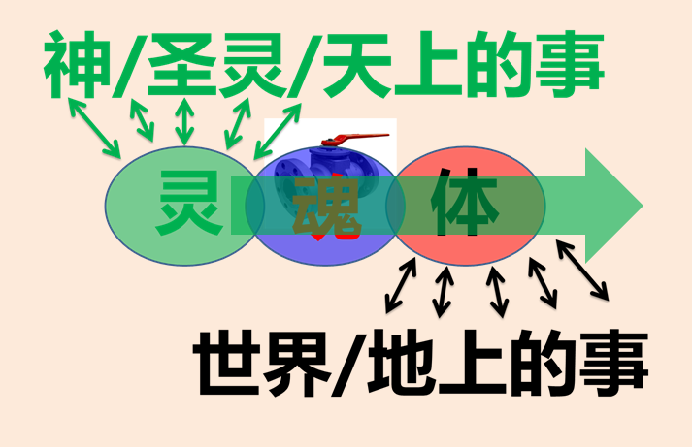
自我的迁移或转换
我
加2:20 我已经与基督同钉十字架，现在活着的不再是我，乃是基督在我里面活着；并且我如今在肉身活着，是因信神的儿子而活；他是爱我，为我捨己。
内心相信的谎言
内心相信的真理
肉体
新人

